Slide 1
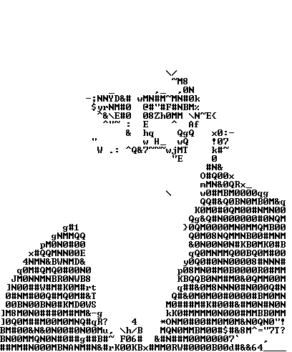
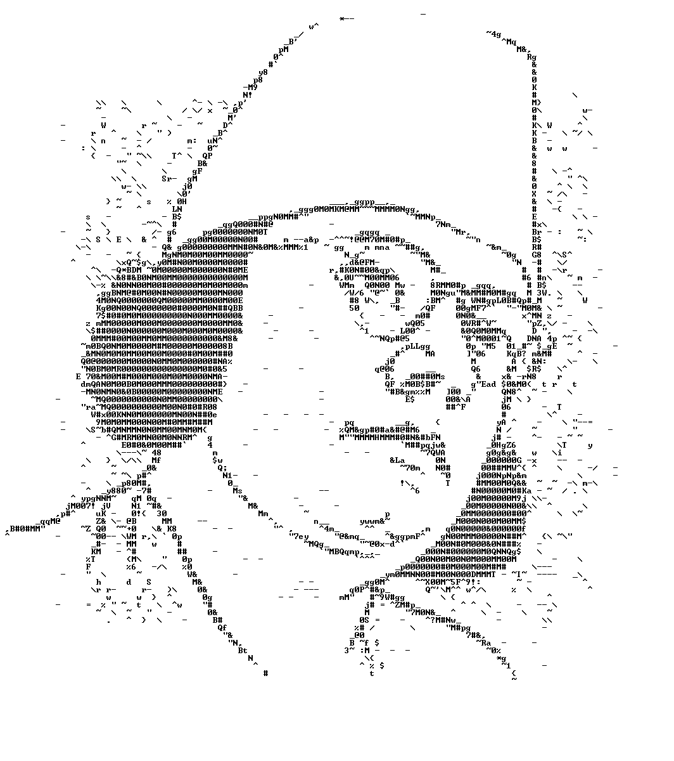
স্বাগতম

Slide 2
পরিচিতি
মো: আব্দুল মালেক
সহকারী শিক্ষক (কম্পিউটার)
কাজী আব্দুল মাজেদ একাডেমী
পাংশা, রাজবাড়ী।
মোবাইল: ০১৭১৭-০০২১৫১
ই-মেইল : abdulmalek1972p@gmail.com
Website: www.teachersnews24.com
শ্রেণিঃ অষ্টম
বিষয়ঃ বাংলা

Slide 3
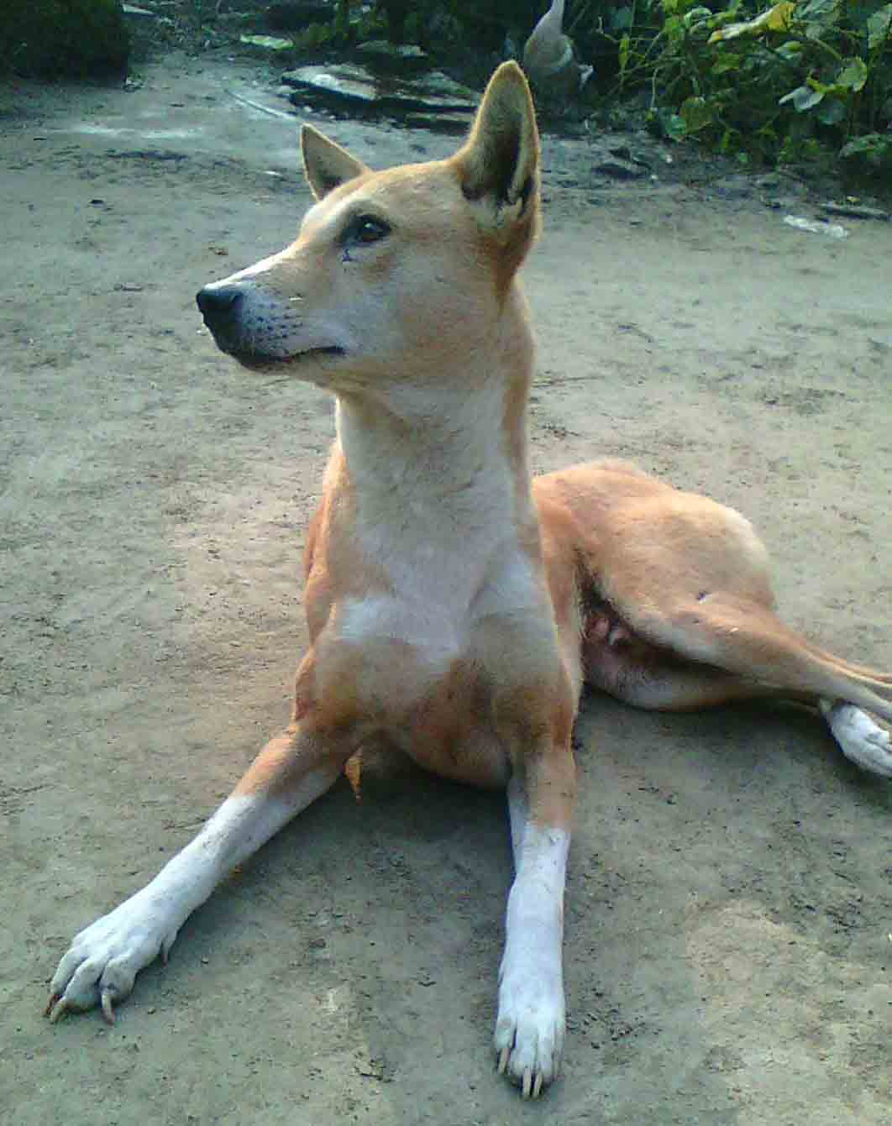
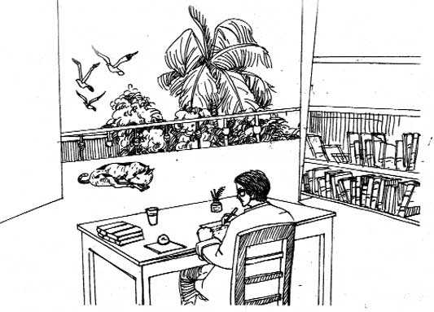

Slide 4
অতিথির স্মৃতি

Slide 5
শিখনফল
এই পাঠ শেষে শিক্ষার্থীরা...
১। লেখক পরিচিতি বলতে পারবে।
২। নতুন শব্দের শব্দার্থ / বাক্যরচনা লিখতে পারবে।
৩। বিভিন্ন পাখির নাম বলতে পারবে।
৪। মানবেতর প্রাণীর সাথে মানুষের সম্পর্ক নির্ণয় করতে পারবে।
৬। গল্পটির মূলভাব বিশ্লেষণ করতে পারবে।

Slide 6
লেখক পরিচিতি
জন্ম ১৮৭৬ খ্রিঃ ১৫ সেঃ
হুগলী জেলা দেবানন্দপুর গ্রাম
সাহিত্য স্বীকৃতি
জগত্তারিণী পুরস্কার, ঢাকা বিশ্ববিদ্যালয় ডি লিট ডিগ্রি
শরৎ চন্দ্র চট্টোপাধ্যায়
উল্লেখযোগ্য গ্রন্থাবলী
মৃত্যু ১৯৩৮ খ্রিঃ ১৬ জানুয়ারি, কলকাতা

Slide 7
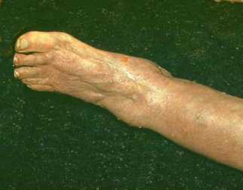
নতুন শব্দ ও অর্থ
ভজন
প্রার্থনামূলক গান
বেরিবেরি
শোথ জাতীয় রোগ
বাগানের কাজে নিযুক্ত ব্যক্তি
মালি

Slide 8
দোর
দরজা
কুঞ্জ
উপবন
মালামাল বহনকারী
কুলি

Slide 9
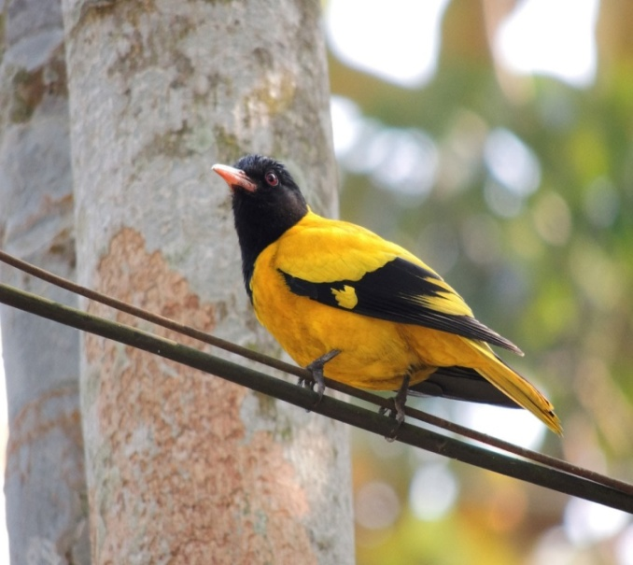
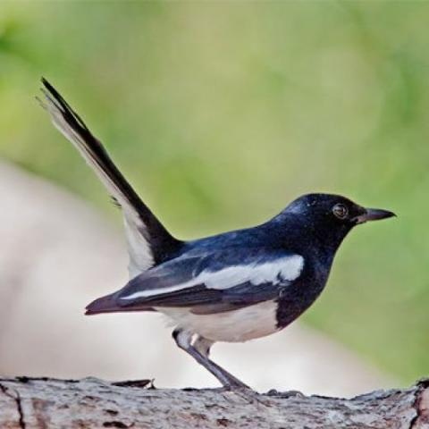
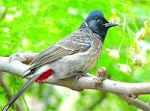
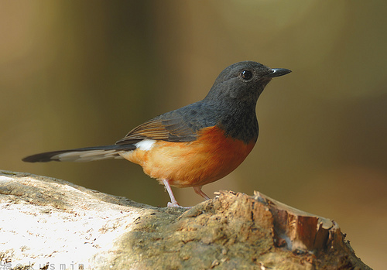
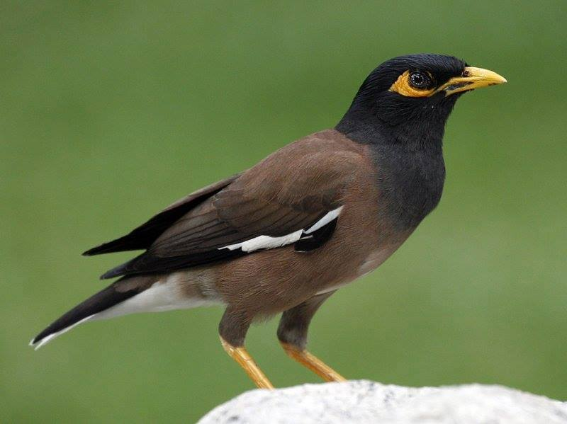
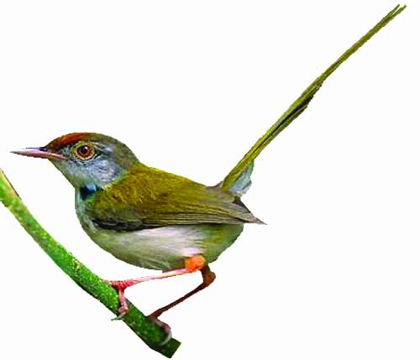
বেনে বৌ
দোয়েল
বুলবুলি
বিভিন্ন প্রজাতির পাখি
শ্যামা
শালিক
টুনটুনি

Slide 10
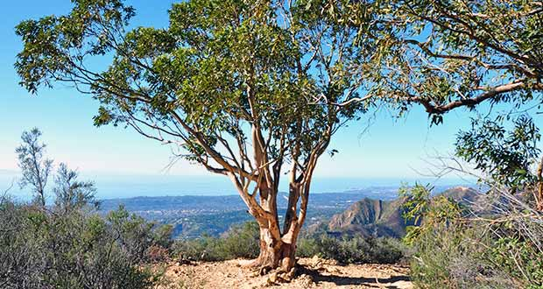
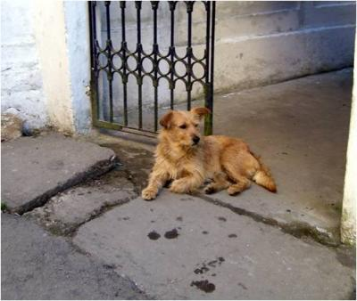
ইউটিক্যাপটাস
পরদিন সকালে বাইরে এসেই দেখি গেটের বাইরে দাঁড়িয়ে আমার সেই কালকের অতিথি। বললাম, কাল তোকে খেতে নেমন্ত্রণ করলাম, এলি নে কেন?
লেজ নেড়ে সম্মতি

Slide 11
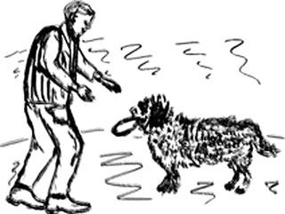
ইতর প্রাণীর সাথে মানুষের সম্পর্ক
কুকুরকে খাবার দেয়া
কুকুরের পরিচর্চা করা
কুকুরকে খোঁজ খবর নেয়া

Slide 12
মানুষের প্রতি প্রাণির মমত্ববোধ
লেখকের জন্য অপেক্ষা
লেখকে বিদায় জানাতে ব্যস্ত
লেখককে বিদায় জানাতে স্টেশনে উপস্থিত
লেখককে বিদায় জানানোর পর

Slide 13
আমাদের যা করতে হবে
প্রাণির প্রতি সহানুভূতিশীল হতে হবে

Slide 14
আমাদের যা থেকে বিরত থাকতে হবে
অতিথি পাখি শিকার
প্রাণি হত্যা

Slide 15
দলীয় কাজ
মানবেতর প্রাণির সাথে মানুষের কীরূপ সম্পর্ক হওয়া উচিৎ? বিশ্লেষণ কর।

Slide 16
মূল্যায়ন
১। শরৎচন্দ্র দেওঘরে গিয়েছিলেন কেন?
২। কোন পাখি সবচেয়ে ভোরে ওঠে?
৩। আতিথ্যের মর্যাদা লঙ্গন বলতে কী বুঝানো হয়েছে?
৪। কুকুরটির সাথে লেখকের কীরূপ সম্পর্ক গড়ে ওঠেছিল ?

Slide 17
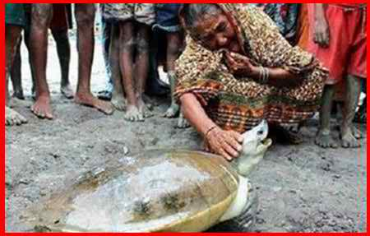
বাড়ির কাজ
(বাগেরহাট এক জেলে পরিবারে লালিত পালিত হচ্ছিল কচ্ছপটি। বন বিভাগ কচ্ছপটি সংগ্রহ করতে আসলে জেলেনি কচ্ছকে ধরে অঝোর ধারায় কান্না করেন।)
ক. অতিথির স্মৃতি গল্পটি লেখকের কোন গল্পের পরিবর্তিত রূপ?
খ. অতিথি মহাব্যস্ত কেন?
গ. উদ্দীপকে কচ্ছপের প্রতি বৃদ্ধার আচরণে অতিথির স্মৃতি গল্পের যে দিকটি প্রকাশ পেয়েছে তা ব্যাখ্যা কর।
ঘ. উদ্দীপকের বৃদ্ধার অনুভূতি আর অতিথির স্মৃতি গল্পের লেখকের অনুভূতি একই ধারায় উৎসারিত বলে কি তুমি মনে কর? মতামতের পক্ষে যুক্তি দাও।

Slide 18
“আসুন প্রাণির প্রতি নিষ্ঠুর আচরণের প্রতিবাদ করি”
ধন্যবাদ

